Slide 1
Реквизитный анализ экономического документа и создание его внутримашинного представления
Выполнили студенты группы Иб-321: Туманова Дарья Александровна Храмова Екатерина Ивановна
Нижний Новгород, 2026

Slide 2
2
СОДЕРЖАНИЕ
Цель работы………………………………………………………3
Задачи……………………………………………………………..4 Используемое ПО……………...…………………………………5 Выбор документа…………………………………………….…...6 Реквизитный анализ документа…………………………………7 Финансовые и экономические реквизиты………………………11
Описание процесса работы с документом……………...………13
Изучение назначения и особенностей BPMN 2.0……... ………15
История и стандартизация……………………………….... ……16
Ключевые особенности BPMN 2.0……………………….……..17
Преимущества использования BPMN 2.0……………….………20
Моделирование процесса в нотации BPMN 2.0………..………21
Проектирование базы данных…………………………….. ……23
Вывод……………………………….……………………………..36 Используемые источники…………………………………..……37

Slide 3
3
ЦЕЛЬ РАБОТЫ
Провести реквизитный анализ экономического документа (кассового чека), смоделировать процесс его обработки с использованием нотации BPMN 2.0 и разработать структуру базы данных (концептуальную, логическую, физическую) для хранения его внутримашинного представления.

Slide 4
4
ЗАДАЧИ
Выбрать экономический документ в соответствии с заданием.
Провести реквизитный анализ выбранного документа.
Выделить в документе финансовые и экономические реквизиты.
Изучить и описать процесс работы с документом, используя найденные в интернете источники.
Изучить стандарт BPMN 2.0 и освоить инструмент для создания диаграмм.
Разработать схему процесса обработки документа в нотации BPMN 2.0.
Спроектировать базу данных для хранения информации из документа на концептуальном, логическом и физическом уровнях.
Оформить отчет и сохранить его в репозитории.

Slide 5
5
ИСПОЛЬЗУЕМОЕ ПО
Операционная система: Microsoft Windows 11 pro
Текстовый редактор: Microsoft Word 2021
Инструмент BPMN-моделирования: Stormbpmn
(онлайн-сервис, https://stormbpmn.com/)
Инструмент проектирования БД: pgAdmin 4

Slide 6
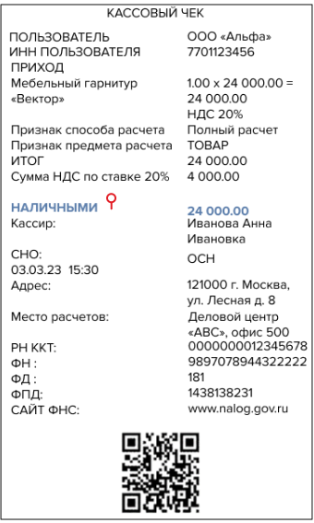
6
ВЫБОР ДОКУМЕНТА
Для выполнения лабораторной работы был выбран документ, представленный на изображении. Это кассовый чек, сформированный обществом с ограниченной ответственностью «Альфа». Данный документ является первичным учетным документом, подтверждающим факт приобретения товара (мебельного гарнитура) и осуществления денежного расчета.

Slide 7
7
РЕКВИЗИТНЫЙ АНАЛИЗ ДОКУМЕНТА
В ходе анализа структуры кассового чека были выделены постоянные и переменные реквизиты, а также идентифицированы обязательные элементы, предусмотренные Федеральным законом № 54-ФЗ.
Кассовый чек — это документ, подтверждающий факт оплаты товаров или услуг. Его структура включает следующие обязательные реквизиты.

Slide 8
8
РЕКВИЗИТНЫЙ АНАЛИЗ ДОКУМЕНТА
Постоянные реквизиты (остаются неизменными для всех чеков данного продавца):
Наименование продавца: ООО «Альфа»
ИНН продавца: 7701123456
Система налогообложения: ОСН (Общая система налогообложения)
Адрес и место расчетов: 121000 г. Москва, ул. Лесная д. 8, Деловой центр «АВС», офис 500
Регистрационный номер ККТ (РН ККТ): 0000000012345678
Сайт ФНС: www.nalog.gov.ru

Slide 9
9
РЕКВИЗИТНЫЙ АНАЛИЗ ДОКУМЕНТА
Переменные реквизиты (уникальны для каждой операции):
Наименование документа: «КАССОВЫЙ ЧЕК»
Признак расчета: Указание типа операции, "ПРИХОД" (получение средств от покупателя).
Наименование товара: Мебельный гарнитур «Вектор»
Количество товара: 1.00
Цена за единицу: 24 000.00
Стоимость с учетом скидок/наценок (ИТОГ): 24 000.00
Сумма НДС: 4 000.00 (выделена отдельной строкой)
Признак предмета расчета: ТОВАР

Slide 10
10
РЕКВИЗИТНЫЙ АНАЛИЗ ДОКУМЕНТА
Признак способа расчета: Полный расчет
Форма оплаты: НАЛИЧНЫМИ
Дата и время расчета: 03.03.23 15:30
Фискальные данные:
ФН (номер фискального накопителя): 9897078944322222
ФД (фискальный документ): 181
ФПД (фискальный признак документа): 1438138231
ФИО Кассира: Иванова Анна Ивановна
Обязательные реквизиты кассового чека регламентируются законодательством РФ.

Slide 11
11
ФИНАНСОВЫЕ И ЭКОНОМИЧЕСКИЕ РЕКВИЗИТЫ
В предоставленном чеке присутствуют следующие реквизиты, имеющие финансовое и экономическое значение:
Финансовые реквизиты (непосредственно отражают движение денежных средств):
Цена за единицу: 24 000.00 руб. — стоимость одного товара.
Итоговая сумма (ИТОГ): 24 000.00 руб. — общая сумма денежных средств, полученных от покупателя. Является ключевым финансовым показателем операции.
Сумма НДС: 4 000.00 руб. — сумма налога на добавленную стоимость, подлежащая уплате в бюджет.
Форма оплаты: НАЛИЧНЫМИ — указывает на форму денежного обращения.

Slide 12
12
ФИНАНСОВЫЕ И ЭКОНОМИЧЕСКИЕ РЕКВИЗИТЫ
Экономические реквизиты (характеризуют хозяйственную операцию, ее состав и участников):
Наименование товара: Мебельный гарнитур «Вектор» — объект хозяйственной операции.
Количество: 1.00 — количественная мера товара.
ИНН продавца: 7701123456 — идентификатор экономического субъекта (продавца) для налогового учета.
Система налогообложения (СНО): ОСН — определяет порядок налогового учета и расчета налогов.
Дата и время: 03.03.23 15:30 — временная характеристика экономического события.
Фискальный признак (ФПД): 1438138231 — уникальный идентификатор документа в системе ФНС, гарантирующий его подлинность и неизменность.

Slide 13
13
ОПИСАНИЕ ПРОЦЕССА РАБОТЫ С ДОКУМЕНТОМ
Процесс работы с кассовым чеком в общем случае включает несколько этапов, как со стороны продавца, так и со стороны покупателя.
Инициирование покупки: Покупатель выбирает товар и предъявляет его кассиру для оплаты.
Регистрация товара в системе: Кассир с помощью сканера или вручную вносит информацию о товаре (его наименование, цену, количество) в кассовое программное обеспечение. В данном случае, товар один, поэтому процесс прост.
Формирование итога чека: Кассовая программа автоматически рассчитывает итоговую сумму покупки, включая налоги (НДС), и отображает ее для покупателя.
Осуществление оплаты: Покупатель производит оплату наличными денежными средствами. Кассир принимает деньги.

Slide 14
14
ОПИСАНИЕ ПРОЦЕССА РАБОТЫ С ДОКУМЕНТОМ
Фискализация и печать чека: После внесения суммы оплаты, кассир закрывает чек. Контрольно-кассовая техника (ККТ) передает данные о чеке в фискальный накопитель, который формирует фискальные признаки (ФД, ФПД). Затем ККТ печатает чек на бумажном носителе.
Передача чека покупателю: Кассир отдает покупателю бумажный чек, который служит единственным подтверждением покупки при расчете наличными.
Передача данных в ФНС: Фискальный накопитель хранит данные о всех операциях и периодически (в соответствии с настройками) передает их оператору фискальных данных (ОФД), который, в свою очередь, направляет их в Федеральную налоговую службу (ФНС).

Slide 15
15
ИЗУЧЕНИЕ НАЗНАЧЕНИЯ И ОСОБЕННОСТЕЙ BPMN 2.0
BPMN 2.0 (Business Process Model and Notation) — это международный стандарт моделирования бизнес-процессов, разработанный для создания понятных и единообразных схем, описывающих последовательность действий, роли участников и потоки информации в организации.
Основная цель BPMN 2.0 — создать универсальный язык общения между разными участниками процесса: бизнес-аналитиками, разработчиками, менеджерами и исполнителями. Стандарт позволяет :
Визуализировать процессы — наглядно представить, как работает тот или иной процесс от начала до конца.
Устранить неоднозначности — графические схемы понятнее текстовых описаний и исключают разночтения.
Связать бизнес и IT — диаграммы BPMN могут быть преобразованы в исполняемый код (XML) для движков бизнес-процессов .
Оптимизировать деятельность — выявлять узкие места, дублирование функций и возможности для автоматизации.

Slide 16
16
ИСТОРИЯ И СТАНДАРТИЗАЦИЯ
BPMN был изначально разработан организацией BPMI.org в 2004 году. В 2005 году BPMI объединилась с Object Management Group (OMG), которая взяла на себя дальнейшее развитие стандарта. Версия BPMN 2.0 была выпущена в 2011 году и стала важным этапом развития, так как ввела не только графическую нотацию, но и формальную метамодель, а также формат обмена данными.
В 2013 году BPMN 2.0 получил официальное признание как международный стандарт ISO ISO/IEC 19510, что подтверждает его глобальное значение и применение в различных отраслях.

Slide 17
17
КЛЮЧЕВЫЕ ОСОБЕННОСТИ BPMN 2.0
1. Четыре основные категории элементов
Нотация BPMN 2.0 включает более 100 различных символов, но все они группируются в четыре основные категории:
Категория | Описание | Примеры
Объекты потока (Flow Objects) | Основные строительные блоки, определяющие поведение процесса | События (круги), действия (прямоугольники со скруглениями), шлюзы (ромбы)
Соединяющие объекты (Connecting Objects) | Показывают, как элементы связаны между собой | Поток управления (сплошная стрелка), поток сообщений (пунктирная), ассоциации
Зоны ответственности (Swimlanes) | Группируют действия по исполнителям или отделам | Пулы (целые организации) и дорожки (роли внутри пула)
Артефакты (Artifacts) | Добавляют дополнительную информацию | Объекты данных, группы, текстовые аннотации

Slide 18
18
КЛЮЧЕВЫЕ ОСОБЕННОСТИ BPMN 2.0
2. Исполняемость и переносимость
В отличие от предыдущих версий, BPMN 2.0 определяет не только графическую нотацию, но и формальный XML-формат для обмена моделями между различными инструментами. Это означает, что процесс, созданный в одном редакторе (например, Camunda Modeler), может быть открыт в другом (например, Bizagi) и даже исполнен на движке бизнес-процессов.
3. Расширяемость
Стандарт предусматривает возможность расширения за счет добавления собственных атрибутов и элементов, что позволяет адаптировать его под специфические нужды организаций, сохраняя совместимость с базовым стандартом.

Slide 19
19
КЛЮЧЕВЫЕ ОСОБЕННОСТИ BPMN 2.0
4. Поддержка различных уровней детализации
BPMN 2.0 позволяет создавать модели с разной степенью детализации в зависимости от целевой аудитории:
Для менеджмента — общие схемы верхнего уровня, показывающие основные этапы.
Для бизнес-аналитиков — детализированные модели с условиями и исключениями.
Для разработчиков — исполняемые модели с техническими деталями.

Slide 20
20
ПРИЕМУЩЕСТВА ИСПОЛЬЗОВАНИЯ BPMN 2.0
Стандартизация — единый язык понятен всем участникам,
Интуитивность — даже нетехнические специалисты могут читать диаграммы,
Межфункциональное взаимодействие — объединяет бизнес и IT,
Масштабируемость — подходит для простых и сверхсложных процессов.

Slide 21
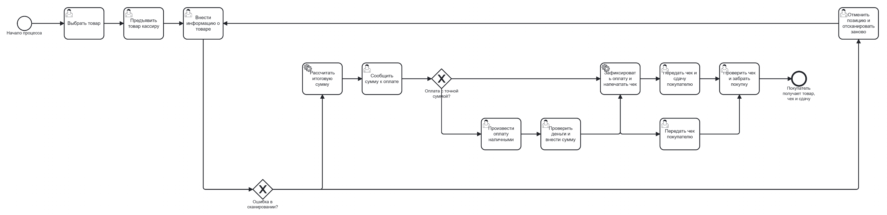
21
МОДЕЛИРОВАНИЕ ПРОЦЕССА В НОТАЦИИ BPMN 2.0
Для наглядного представления процесса работы с кассовым чеком была выбрана нотация BPMN 2.0. В качестве инструмента моделирования использовался онлайн-сервис Stormbpmn.
Основные элементы диаграммы:
Участники процесса (Pools): «Покупатель», «Кассир», «Кассовый аппарат (ККТ)».
События (Events):
Стартовое: «Товар выбран для покупки»
Промежуточные: «Оплата наличными получена»
Конечное: «Чек получен покупателем»

Slide 22

22
МОДЕЛИРОВАНИЕ ПРОЦЕССА В НОТАЦИИ BPMN 2.0
Задачи (Tasks):
«Внести/считать товар» (для Кассира)
«Рассчитать итоговую сумму» (для ККТ)
«Принять наличные» (для Кассира)
«Зафиксировать оплату и напечатать чек» (для ККТ)
«Передать чек покупателю» (для Кассира)
Шлюзы (Gateways): Использовался простой поток, без ветвлений.
Потоки данных (Data Objects): «Информация о товаре», «Чек».
На диаграмме видно взаимодействие трех участников. Процесс начинается с действия покупателя.
Кассир и кассовый аппарат выполняют последовательные операции по регистрации товара, расчету, приему оплаты и печати чека, который в итоге передается покупателю,
завершая процесс.

Slide 23
23
ПРОЕКТИРОВАНИЕ БАЗЫ ДАННЫХ
Для хранения информации о кассовых чеках была спроектирована реляционная база данных на трех уровнях абстракции.
1. Концептуальная модель (инфологическая)
Концептуальная модель отвечает на вопрос «Что храним?». Она не зависит от конкретной СУБД и показывает основные сущности (объекты) и связи между ними.
Сущность «Чек» — содержит общую информацию о фискальном документе
Сущность «Позиция чека» — содержит информацию о каждой купленной товарной позиции
Сущность «Продавец» — содержит реквизиты организации-продавца
Сущность «Кассир» — содержит информацию о сотруднике, оформившем чек

Slide 24
24
ПРОЕКТИРОВАНИЕ БАЗЫ ДАННЫХ
Сущности и их атрибуты
Сущность «Продавец» (Seller)
Идентификатор продавца
Наименование организации
ИНН
Адрес
Система налогообложения (СНО)
Регистрационный номер ККТ
Сущность «Чек» (Receipt)
Идентификатор чека
Дата и время
Итоговая сумма
Сумма НДС
Форма оплаты
Фискальный признак
документа (ФПД)
Ссылка на продавца
Ссылка на кассира
Сущность «Позиция чека» (Receipt_Item)
Идентификатор позиции
Наименование товара
Количество
Цена за единицу
Ссылка на чек
Связи:
Один чек может содержать одну или несколько позиций (связь 1: N).
Один продавец может выдавать много чеков (связь 1: N).
Один кассир может оформлять много чеков (связь 1: N).
Сущность «Кассир» (Cashier)
Идентификатор кассира
ФИО кассира

Slide 25
25
ПРОЕКТИРОВАНИЕ БАЗЫ ДАННЫХ
2. Логическая модель (даталогическая)
Логическая модель отвечает на вопрос «В виде каких таблиц храним?». Здесь мы определяем:
Названия таблиц и полей
Типы данных
Первичные ключи (PK — Primary Key)
Внешние ключи (FK — Foreign Key) для связей

Slide 26
26
ПРОЕКТИРОВАНИЕ БАЗЫ ДАННЫХ
Таблица Sellers (Продавцы)
Поле | Тип данных | Описание | Ограничения
seller_id | INT | Идентификатор продавца | PRIMARY KEY, AUTO_INCREMENT
name | VARCHAR(255) | Наименование организации | NOT NULL
inn | VARCHAR(12) | ИНН (12 символов для юрлиц) | NOT NULL, UNIQUE
address | TEXT | Юридический адрес
tax_system | VARCHAR(50) | Система налогообложения (ОСН, УСН и т.д.)
kkt_reg_number | VARCHAR(20) | Регистрационный номер ККТ

Slide 27
27
ПРОЕКТИРОВАНИЕ БАЗЫ ДАННЫХ
Таблица Cashiers (Кассиры)
Поле | Тип данных | Описание | Ограничения
cashier_id | INT | Идентификатор кассира | PRIMARY KEY, AUTO_INCREMENT
full_name | VARCHAR(255) | ФИО кассира | NOT NULL

Slide 28
28
ПРОЕКТИРОВАНИЕ БАЗЫ ДАННЫХ
Таблица Receipts (Чеки)
Поле | Тип данных | Описание | Ограничения
receipt_id | INT | Идентификатор чека | PRIMARY KEY, AUTO_INCREMENT
datetime | DATETIME | Дата и время операции | NOT NULL
total_amount | DECIMAL(10,2) | Итоговая сумма | NOT NULL
vat_amount | DECIMAL(10,2) | Сумма НДС
payment_form | VARCHAR(50) | Форма оплаты (НАЛИЧНЫМИ, БЕЗНАЛ и т.д.)
fiscal_attribute | VARCHAR(50) | Фискальный признак (ФПД) | UNIQUE
seller_id | INT | ID продавца | FOREIGN KEY REFERENCES Sellers(seller_id)
cashier_id | INT | ID кассира | FOREIGN KEY REFERENCES Cashiers(cashier_id)

Slide 29
29
ПРОЕКТИРОВАНИЕ БАЗЫ ДАННЫХ
Таблица Receipt_Items (Позиции чека)
Поле | Тип данных | Описание | Ограничения
item_id | INT | Идентификатор позиции | PRIMARY KEY, AUTO_INCREMENT
product_name | VARCHAR(255) | Наименование товара/услуги | NOT NULL
quantity | DECIMAL(10,3) | Количество | NOT NULL
price_per_unit | DECIMAL(10,2) | Цена за единицу | NOT NULL
ON DELETE CASCADE означает, что если удалить чек, все связанные с ним позиции тоже удалятся автоматически.
receipt_id | INT | ID чека | FOREIGN KEY REFERENCES Receipts(receipt_id) ON DELETE CASCADE

Slide 30
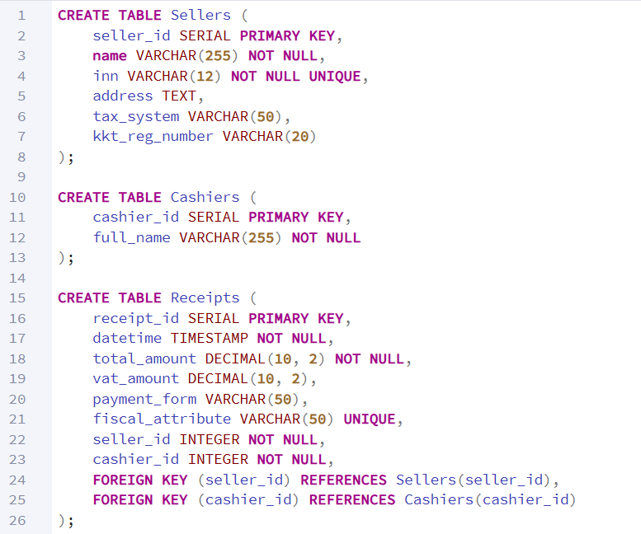
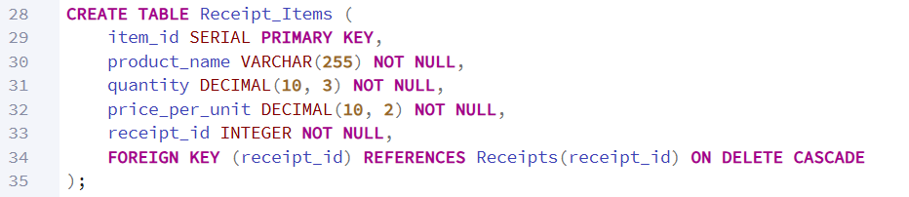
30
ПРОЕКТИРОВАНИЕ БАЗЫ ДАННЫХ
3. Физическая модель
Физическая модель отвечает на вопрос «Как именно создать таблицы в конкретной СУБД?».
Создаём таблицу Sellers (продавцы) с реквизитами организации
Создаём таблицу Cashiers (кассиры) с ФИО сотрудников
Создаём таблицу Receipts (чеки) с финансовыми данными и фискальными признаками
Создаём таблицу Receipt_Items (позиции чека), которая хранит информацию о каждом купленном товаре в чеке.

Slide 31
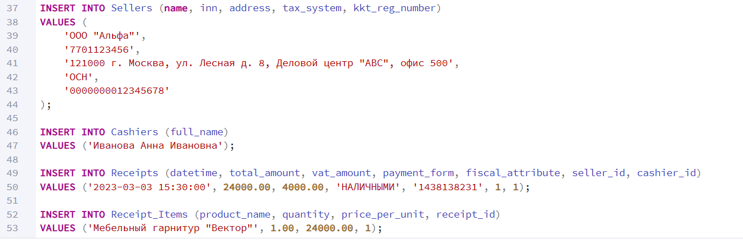
31
ПРОЕКТИРОВАНИЕ БАЗЫ ДАННЫХ
Заполняем созданные таблицы тестовыми данными из выбранного нами кассового чека

Slide 32
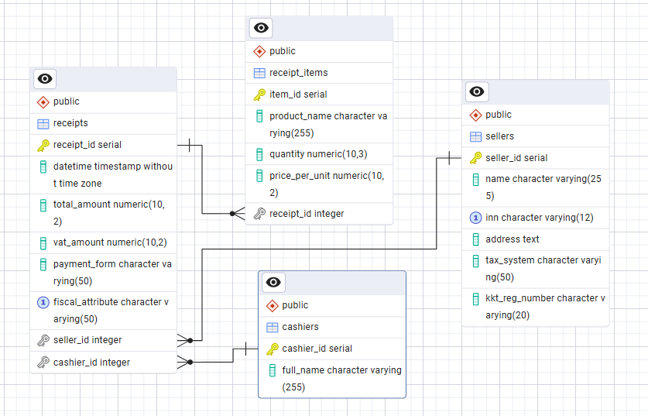
32
ПРОЕКТИРОВАНИЕ БАЗЫ ДАННЫХ
Связи между таблицами
Позиция чека
Чек
Продавец
Кассир

Slide 33
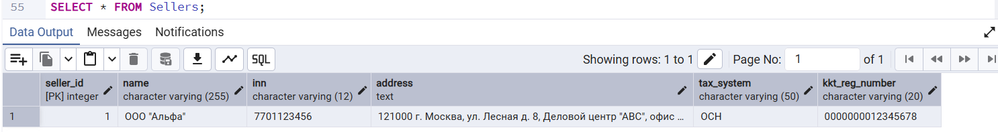
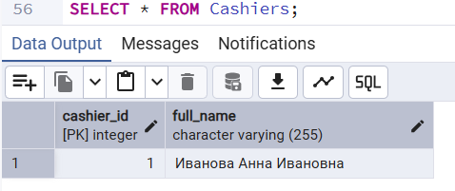
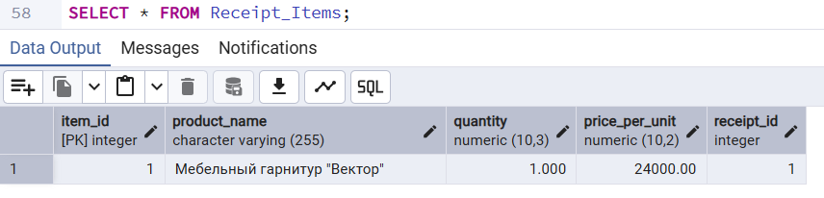
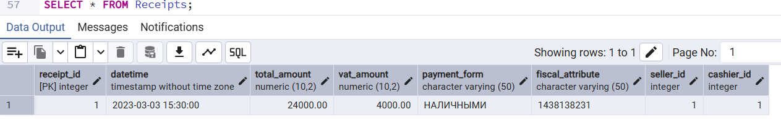
33
ПРОЕКТИРОВАНИЕ БАЗЫ ДАННЫХ
Проверяем данные

Slide 34
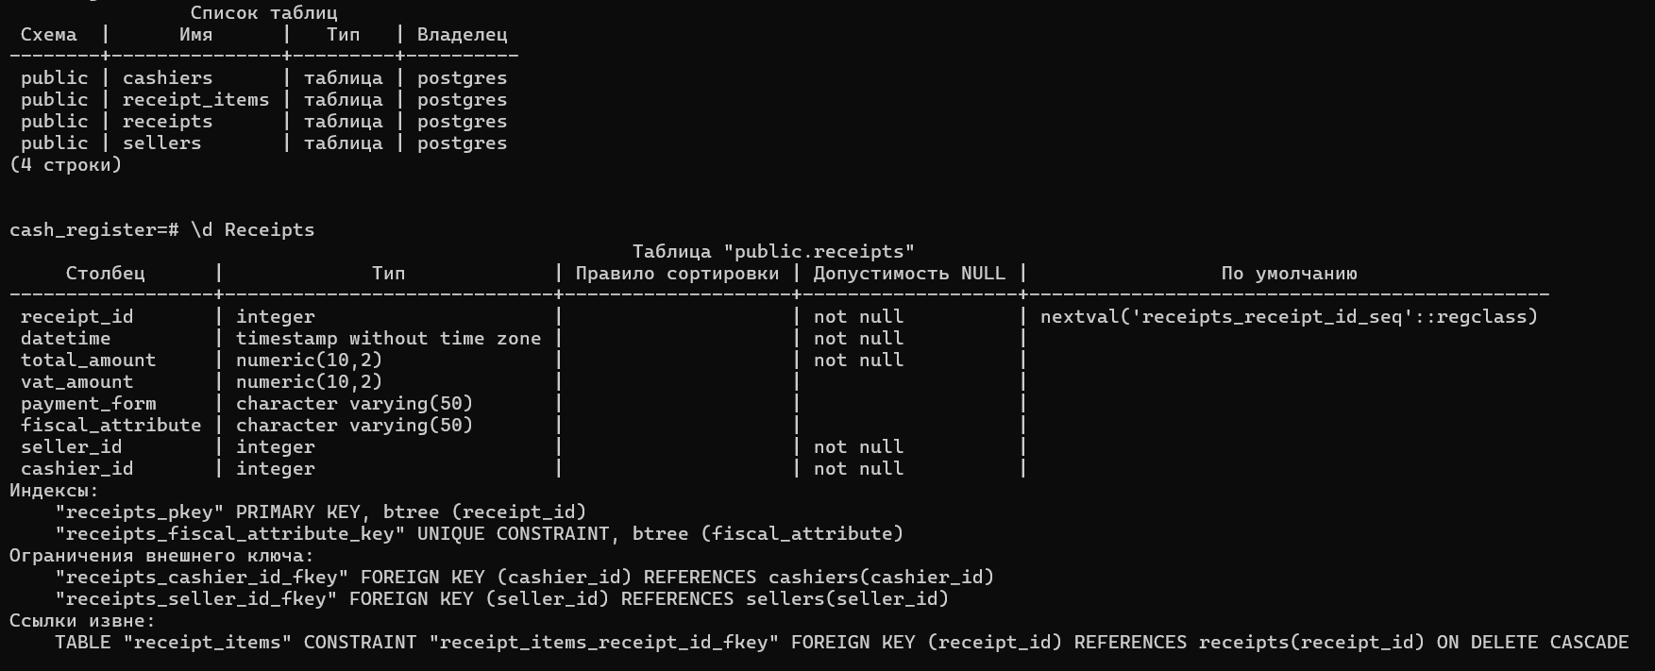
34
ПРОЕКТИРОВАНИЕ БАЗЫ ДАННЫХ
Выполняем проверку созданной базы данных в среде PostgreSQL. Видим, что все 4 спроектированные таблицы (sellers, cashiers, receipts, receipt_items) успешно созданы в базе. Физическая модель БД реализована правильно и все связи работают как задумано.

Slide 35
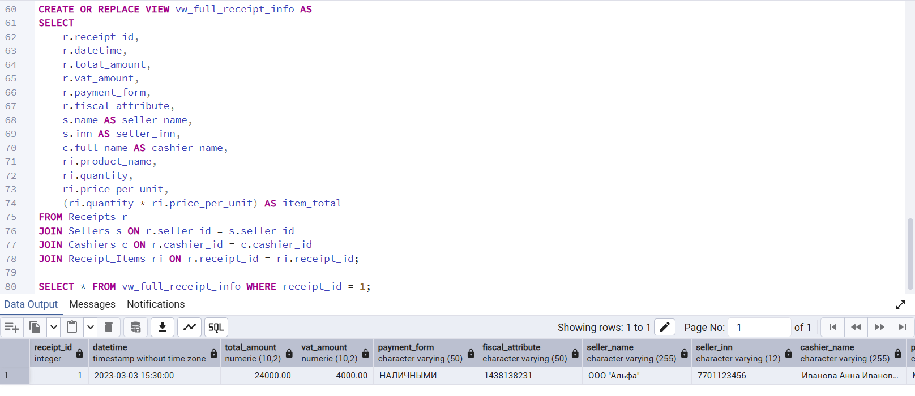
35
ПРОЕКТИРОВАНИЕ БАЗЫ ДАННЫХ
Создаём представление (VIEW) для удобного просмотра полной информации о чеках и выполняем запрос к нему (получаем полную информацию о конкретном чеке).

Slide 36
36
ВЫВОД
В ходе выполнения лабораторной работы был проведен полный цикл анализа и моделирования первичного учетного документа на примере кассового чека ООО «Альфа». Выполнен реквизитный анализ документа с классификацией реквизитов на постоянные и переменные, а также выделены ключевые финансовые и экономические показатели. Изучена нормативная база (ФЗ-54) и описан бизнес-процесс работы с кассовым чеком от инициации покупки до фискализации данных. Освоен стандарт BPMN 2.0 и инструмент Stormbpmn, разработана схема процесса, отражающая взаимодействие покупателя, кассира и ККТ. Спроектирована структура базы данных для хранения внутримашинного представления документа: на концептуальном уровне определены сущности «Продавец», «Кассир», «Чек», «Позиция чека» и связи между ними; на логическом уровне разработана реляционная схема с атрибутами, типами данных, первичными и внешними ключами; на физическом уровне подготовлена детализированная схема для реализации в СУБД с учетом каскадного удаления.

Slide 37
37
ИСПОЛЬЗУЕМЫЕ ИСТОЧНИКИ
Российская Федерация. Законы. О применении контрольно-кассовой техники при осуществлении расчетов в Российской Федерации : Федеральный закон № 54-ФЗ : [принят Государственной Думой 25 апреля 2003 года : одобрен Советом Федерации 14 мая 2003 года]. — Москва : Кремль, 2003. — Текст : электронный // КонсультантПлюс : [сайт]. — URL: http://www.consultant.ru/document/cons_doc_LAW_42359/ (дата обращения: 03.03.2026).
Как работать на кассе: инструкция для кассира : Как пробивать товары, закрывать смену и возвращать покупки. — Текст : электронный // Онлайн-касса : [сайт]. — 2024. — URL: https://online-kassa.ru/blog/kak-rabotat-na-kasse-instruktsiya-dlya-kassira/ (дата обращения: 03.03.2026).
Регламент порядка работы пользователей на контрольно-кассовой технике (ККТ) в приложениях "1С:Розница 8", "1С:Управление торговлей 8", "1С:Комплексная автоматизация 8", "1С:ERP Управление холдингом 8". — Текст : электронный // 1С:ИТС : [сайт]. — Москва : Фирма "1С", 2025. — URL: https://torg.1c.ru/upload/iblock/5eb/5eb2d08927a7fe3ffebcf4a866836949.pdf (дата обращения: 03.03.2026).
Федеральная налоговая служба : официальный сайт. — Москва. — Обновляется в течение суток. — URL: https://www.nalog.gov.ru/ (дата обращения: 03.03.2026). — Текст : электронный.
Официальная документация BPMN. — Текст : электронный // BPMN2.0.ru : Документация по нотации BPMN. — URL: https://bpmn20.ru/docs/docly-documentation/elements/oficzialnaya-dokumentacziya-bpmn/ (дата обращения: 03.03.2026).
Stormbpmn : онлайн-сервис для моделирования бизнес-процессов. — URL: https://stormbpmn.com/ (дата обращения: 03.03.2026). — Текст : электронный.

Slide 38
СПАСИБО ЗА ВНИМАНИЕ!
Нижний Новгород, 2026

